Slide 1
CHỦ ĐỀ 7. TẾ BÀO BÀI 13. TỪ TẾ BÀO ĐẾN CƠ THỂ
Sinh vật đơn bào và sinh vật đa bào
1. Sinh vật đơn bào

Slide 2
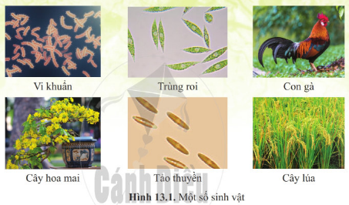

Slide 3
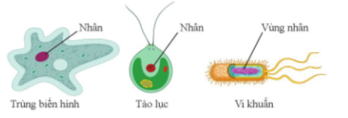

Slide 4
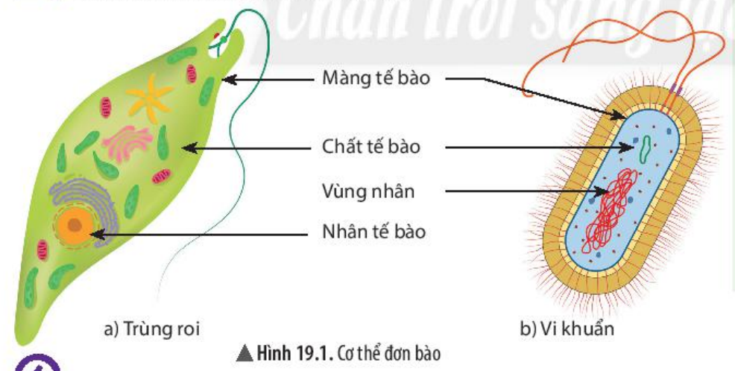
Đặc điểm chung nhất của cơ thể trùng roi và vi khuẩn?
Cơ thể cấu tạo từ một tế bào.

Slide 5
Thành phần tế bào của chúng gồm những gì?

Slide 6
Chúng có những hoạt động nào để sống?

Slide 7
Trong thực tế chúng ta có thể quan sát chúng bằng mắt thường không?

Slide 8
Hãy kể tên một số sinh vật đơn bào mà em biết.

Slide 9
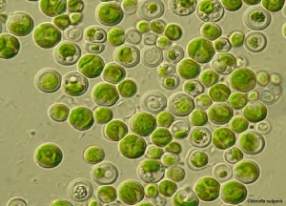
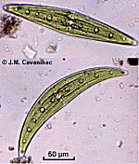
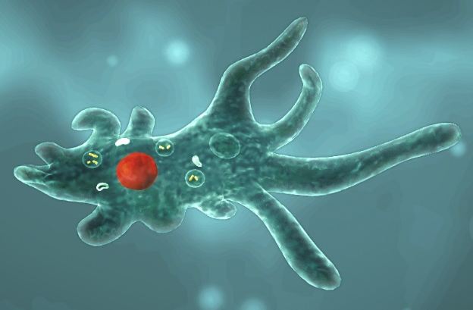
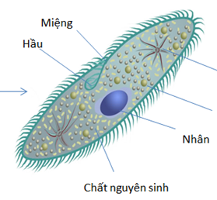
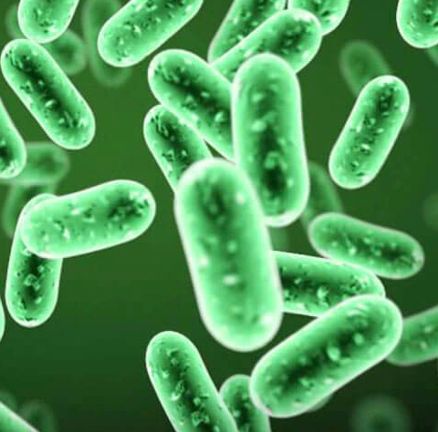
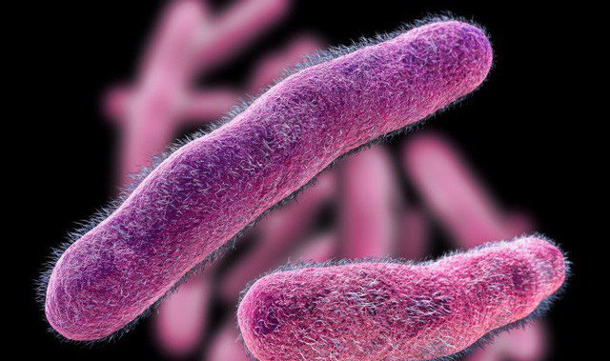
Đa dạng của sinh vật đơn bào
Tảo lục đơn bào
Tảo silic
Trùng biến hình
Trùng Giày
Vi khuẩn lactic
Vi khuẩn lao

Slide 10
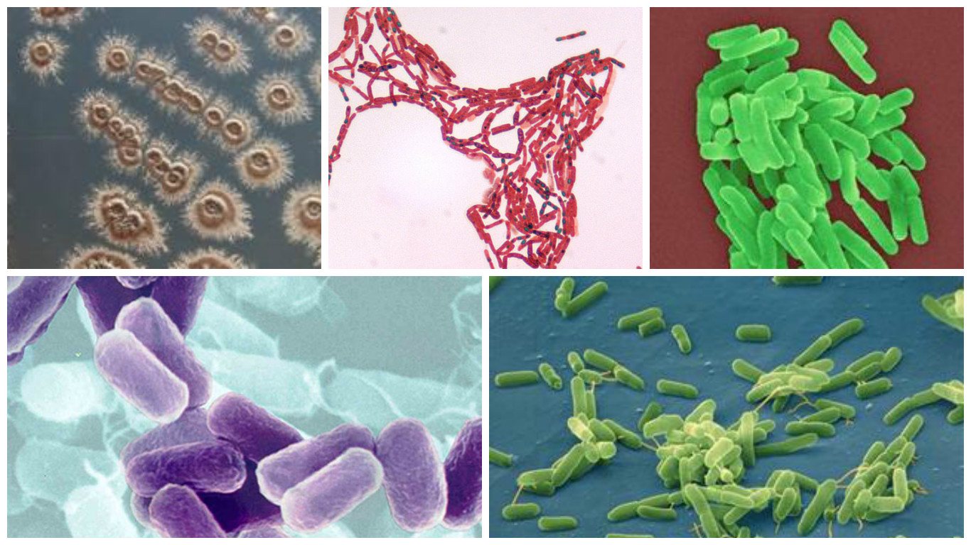

Slide 11
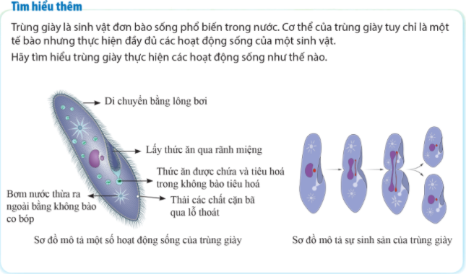

Slide 12
CHỦ ĐỀ 7. TẾ BÀO BÀI 13. TỪ TẾ BÀO ĐẾN CƠ THỂ
Sinh vật đơn bào và sinh vật đa bào
Sinh vật đơn bào
Sinh vật đơn bào là sinh vật chỉ cấu tạo từ một tế bào.
Tế bào đó thực hiện các hoạt động sống: lấy và tiêu hóa thức ăn, hô hấp, vận động, sinh sản, trả lời kích thích của môi trường bên ngoài.
Ví dụ: Vi khuẩn E. coli, vi khuẩn lactic, tảo lục đơn bào, trùng roi, trùng biến hình, trùng sốt rét.
2. Sinh vật đa bào

Slide 13
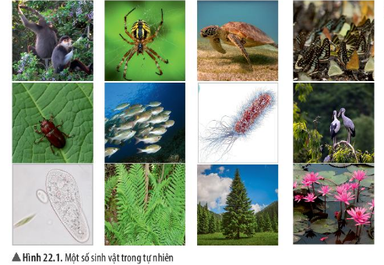

Slide 14
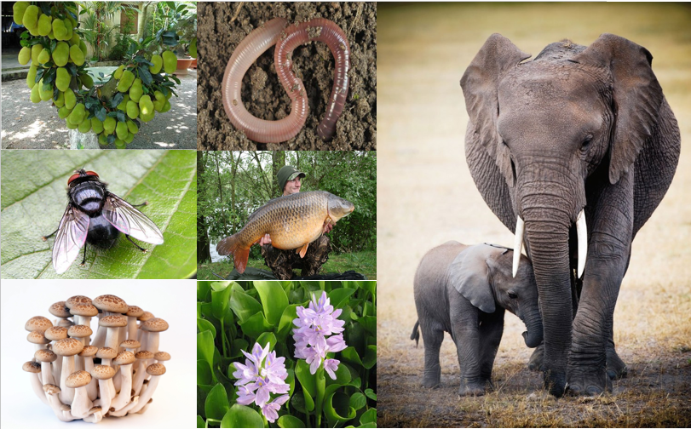

Slide 15
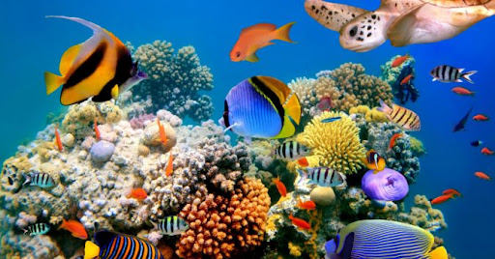

Slide 16
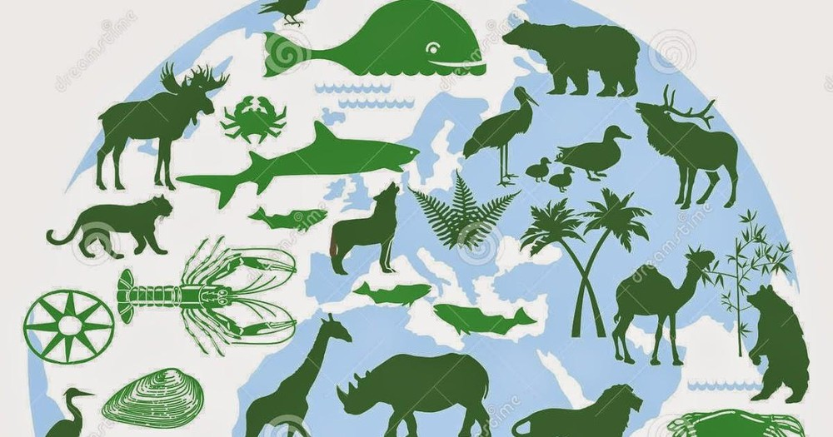

Slide 17
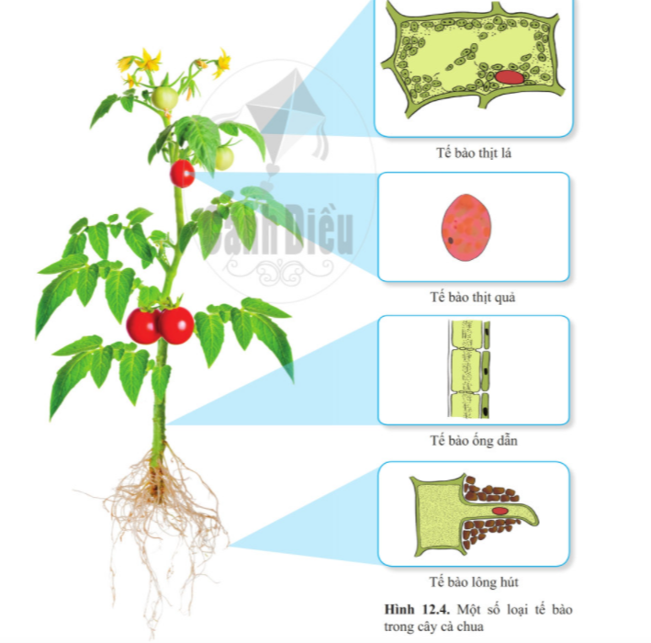

Slide 18
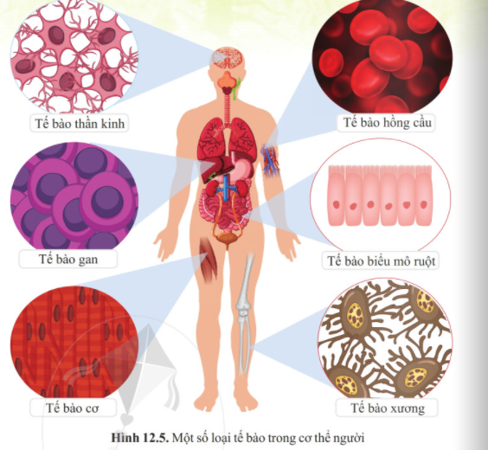

Slide 19
CHỦ ĐỀ 7. TẾ BÀO BÀI 13. TỪ TẾ BÀO ĐẾN CƠ THỂ
Sinh vật đơn bào và sinh vật đa bào
Sinh vật đơn bào
2. Sinh vật đa bào
Sinh vật được cấu tạo từ nhiều tế bào
Cơ thể có cấu tạo phức tạp với nhiều hình dạng cấu tạo khác nhau và thực hiện chức năng khác nhau nhờ đó đảm bảo sự tồn tại và phát triển của cơ thể.

Slide 20
Bảng 13.1. Phân biệt sinh vật đơn bào và sinh vật đa bào
Tiêu chí | Sinh vật đơn bào | Sinh vật đa bào
Số lượng tế bào
Số loại tế bào
Cấu tạo từ tế bào nhân sơ hay tế bào nhân thực
1 tế bào
Từ 2 tế bào trở lên
Một loại
Nhiều loại
Tế bào nhân sơ hoặc nhân thực
Tế bào nhân thực

Slide 21
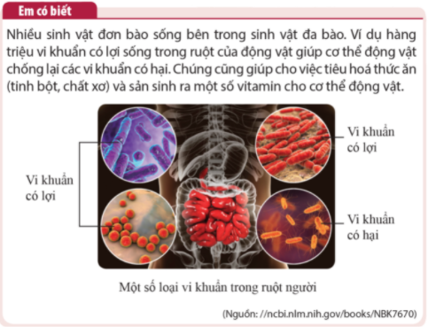

Slide 22

Hỏi - Đáp

Slide 23
CHỦ ĐỀ 7. TẾ BÀO BÀI 13. TỪ TẾ BÀO ĐẾN CƠ THỂ
Sinh vật đơn bào và sinh vật đa bào
Sinh vật đơn bào
2. Sinh vật đa bào
II. Tổ chức cơ thể đa bào

Slide 24
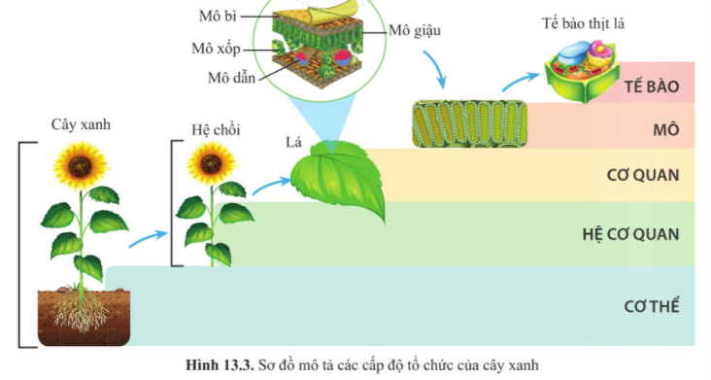
Nêu tên các cấp độ tổ chức của cơ thể cây xanh theo thứ tự từ thấp đến cao.

Slide 25
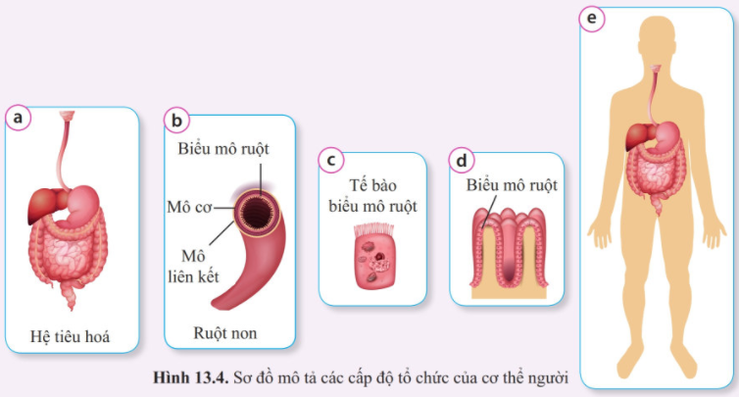
Cơ thể
Hệ cơ quan
Cơ quan
Tế bào
Mô
Hãy sắp xếp các hình trên theo cấp độ tổ chức của cơ thể người từ thấp đến cao và gọi tên của các cấp độ đó.

Slide 26
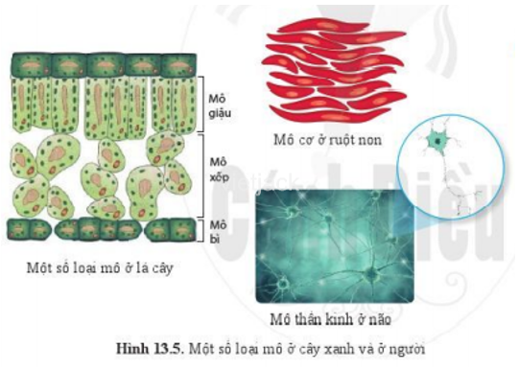
Hãy nhận xét về hình dạng, kích thước của các tế bào trong từng loại mô.

Slide 29
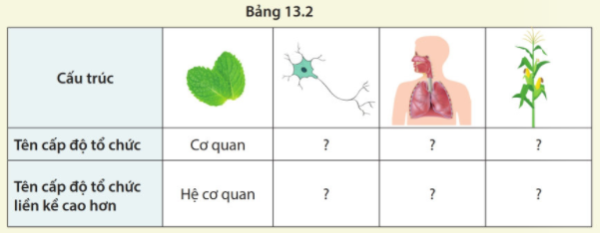
Hệ cơ quan
Tế bào
Cơ thể
Quần thể
Mô
Cơ thể

Slide 30
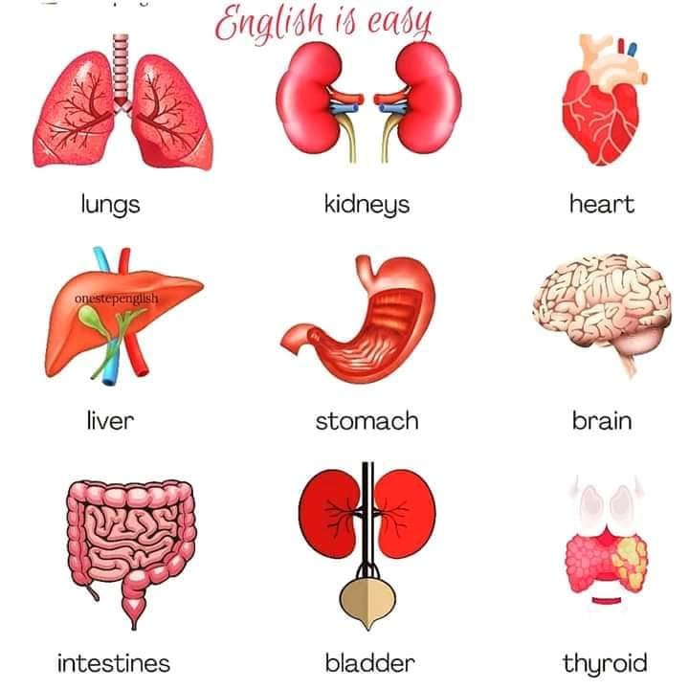

Slide 31
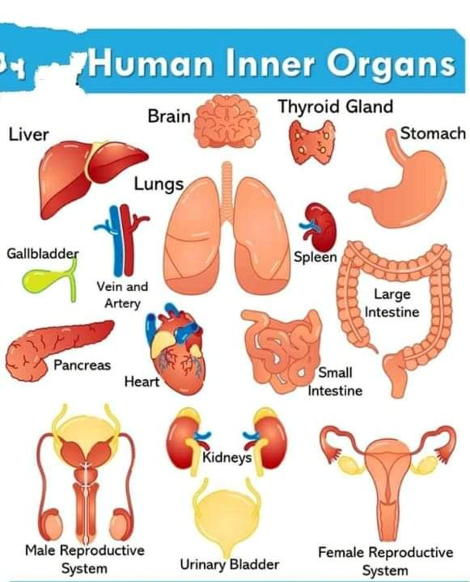

Slide 32
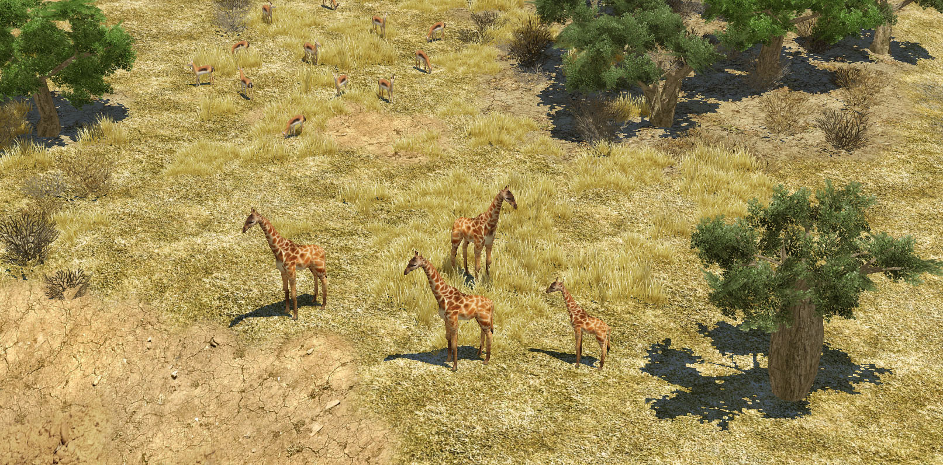
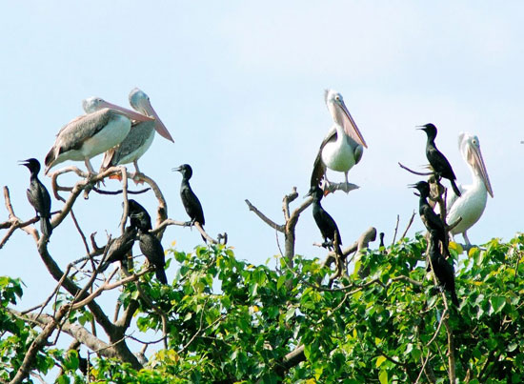
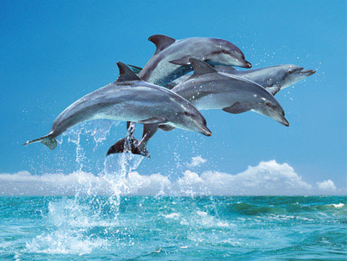
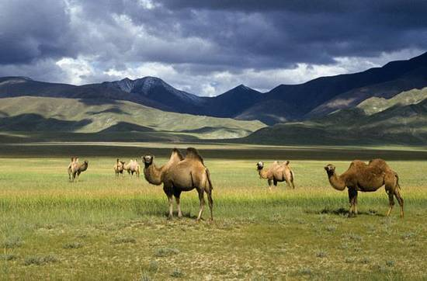

Slide 33
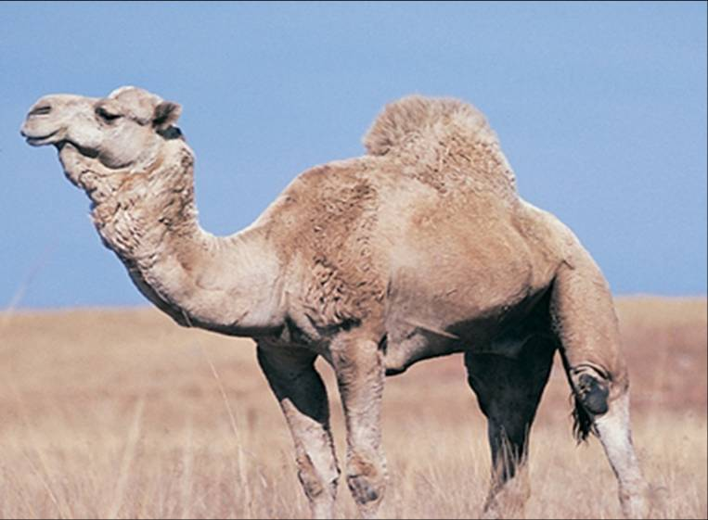
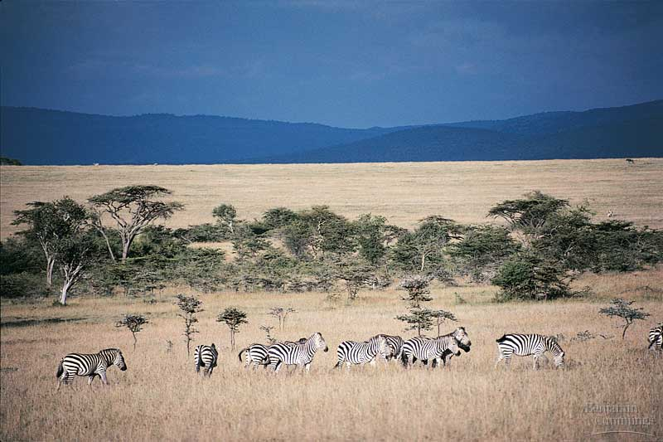
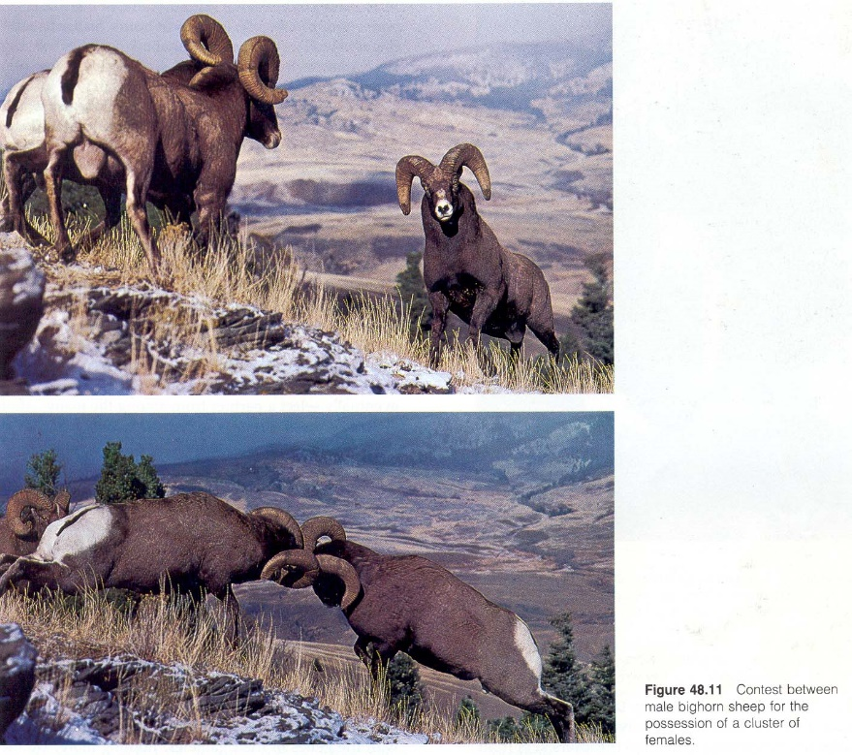
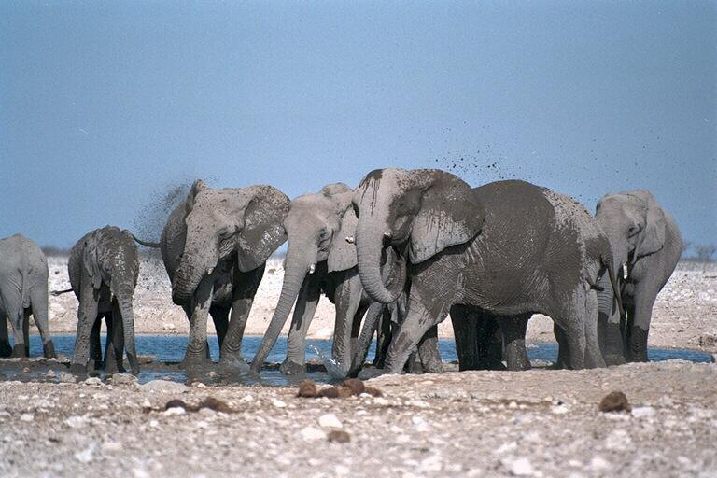

Slide 34
CHỦ ĐỀ 7. TẾ BÀO BÀI 13. TỪ TẾ BÀO ĐẾN CƠ THỂ
Sinh vật đơn bào và sinh vật đa bào
II. Tổ chức cơ thể đa bào
Ở sinh vật đa bào, cơ thể được tổ chức theo các cấp độ từ thấp đến cao: tế bào, mô, cơ quan, hệ cơ quan, cơ thể.
Mô là một nhóm tế bào có cùng hình dạng, cấu tạo và chức năng.
Cơ quan là tập hợp nhiều mô cùng thực hiện chức năng nhất định, ở vị trí nhất định trong cơ thể.

Slide 35
CHỦ ĐỀ 7. TẾ BÀO BÀI 13. TỪ TẾ BÀO ĐẾN CƠ THỂ
Sinh vật đơn bào và sinh vật đa bào
II. Tổ chức cơ thể đa bào
Ở sinh vật đa bào, cơ thể được tổ chức theo các cấp độ từ thấp đến cao: tế bào, mô, cơ quan, hệ cơ quan, cơ thể.
Mô là một nhóm tế bào có cùng hình dạng, cấu tạo và chức năng.
Cơ quan là tập hợp nhiều mô cùng thực hiện chức năng nhất định, ở vị trí nhất định trong cơ thể.
Hệ cơ quan: Tập hợp nhiều cơ quan hoạt động hoạt động như một thể thống nhất, cùng thực hiện một chức năng nhất định.
Cơ thể: Tập hợp tất cả các hệ cơ quan hoạt động phối hợp với nhau, đảm bảo sự tồn tại, lớn lên và sinh sản của cơ thể.

Slide 36
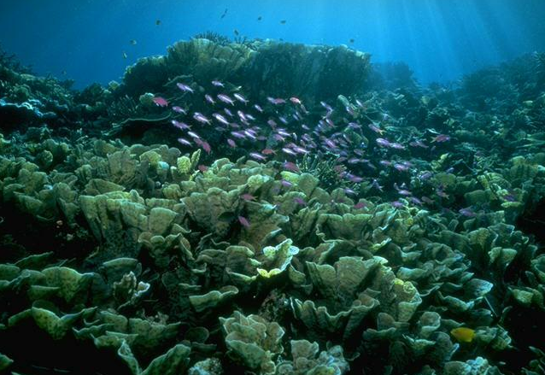
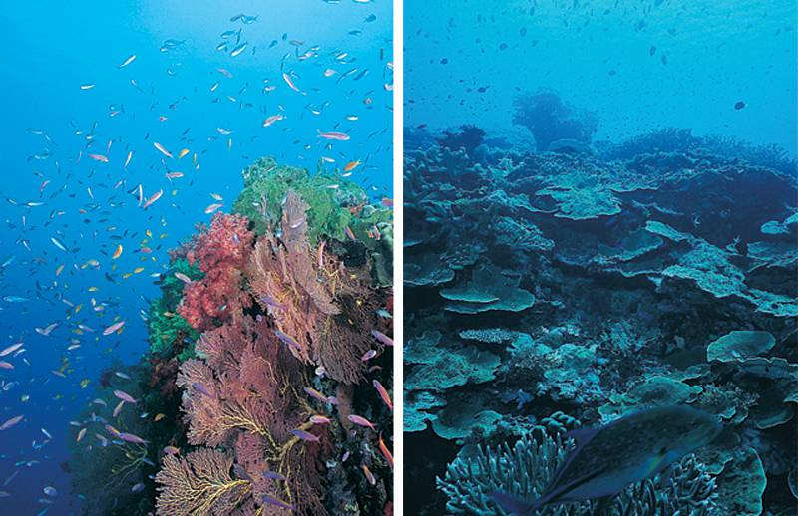

Slide 37
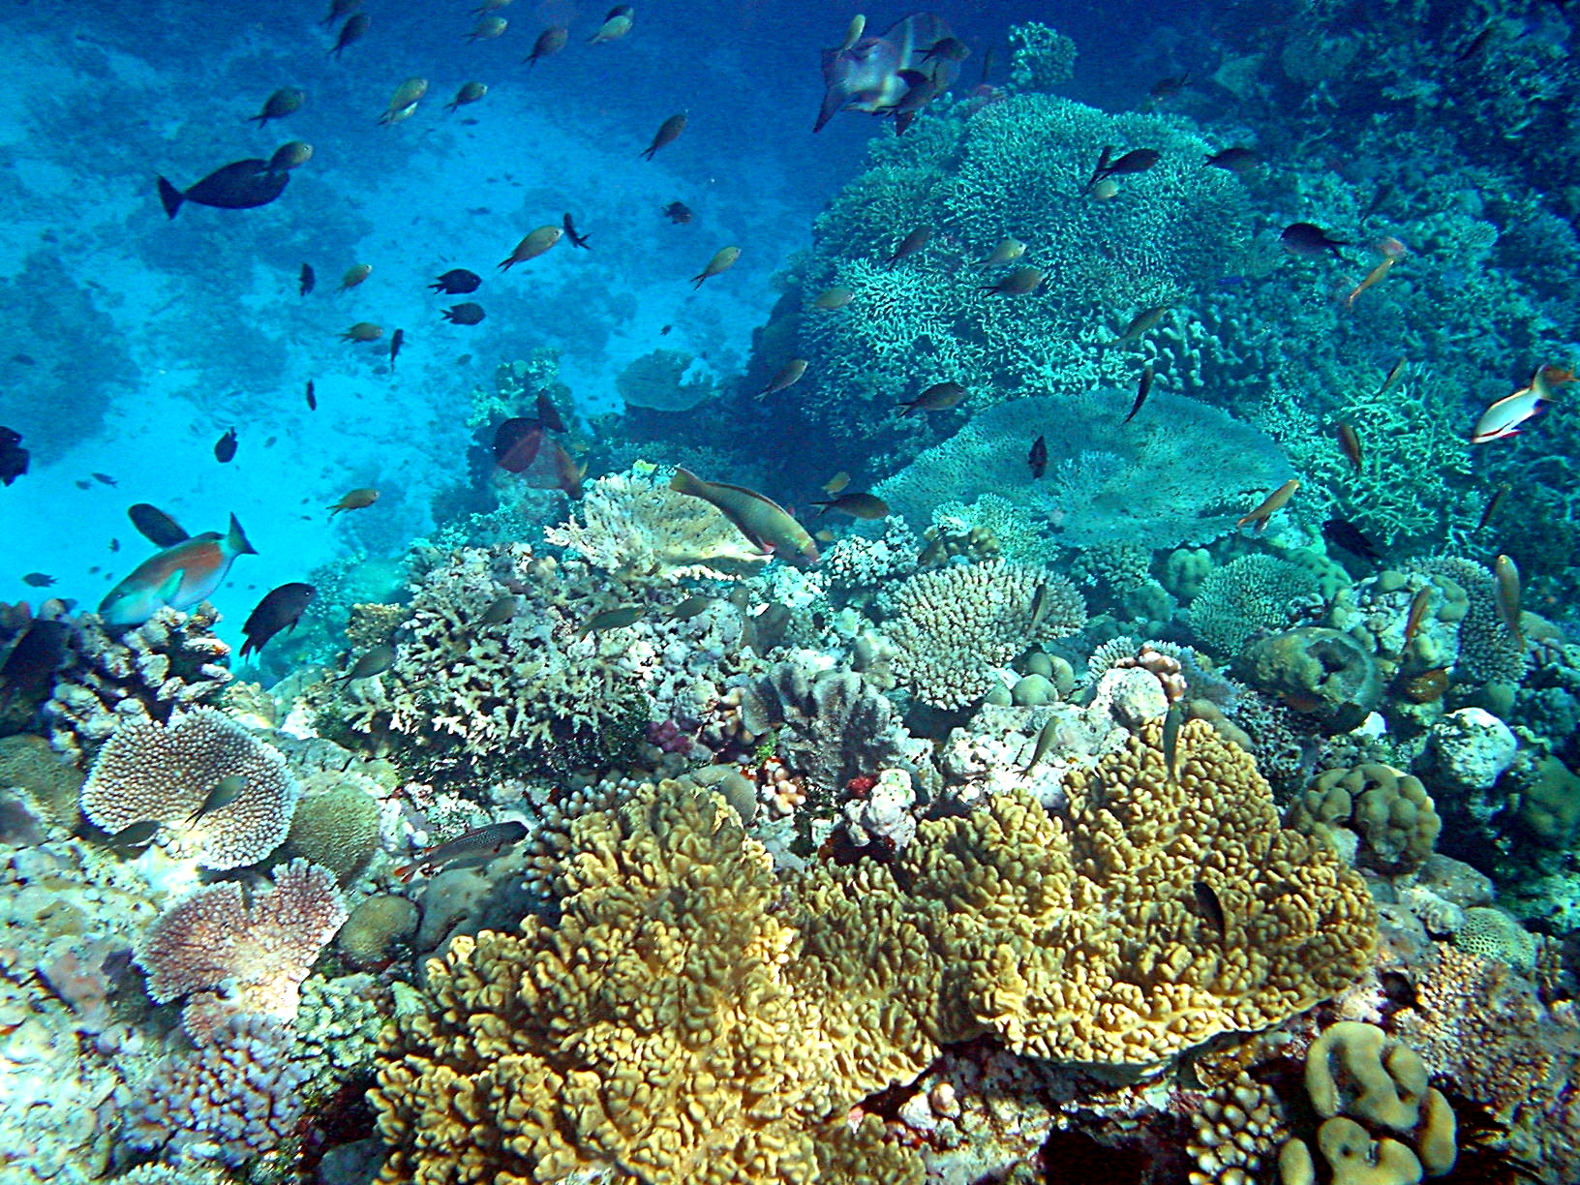

Slide 38
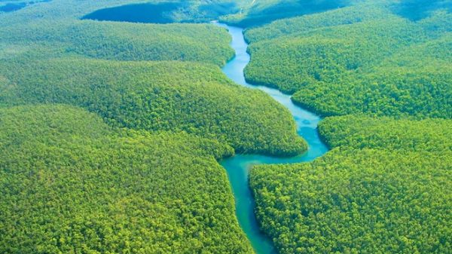

Slide 39
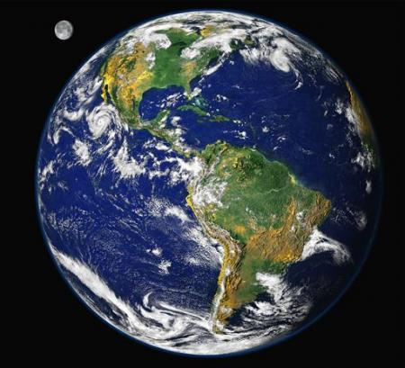

Slide 40
Lấy ví dụ về tế bào, mô, cơ quan, hệ cơ quan trong cơ thể động vật và thực vật mà em biết theo gợi ý trong bảng 13.3
Bảng 13.3
Cấu trúc | Động vật | Thực vật
Tế bào
Mô
Cơ quan
Hệ cơ quan
Tế bào cơ tim
Tế bào mô dậu
Mô cơ tim
Mô dậu
Tim
Lá
Hệ tuần hoàn
Hệ chồi

Slide 41
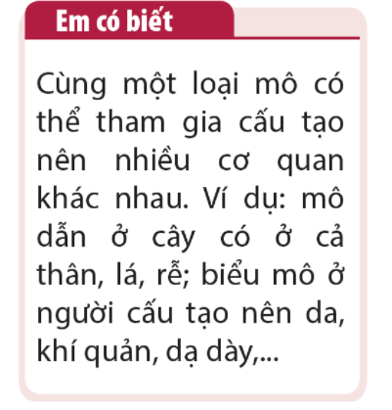

Slide 42
Hỏi - Đáp

Slide 43
CHỦ ĐỀ 7. TẾ BÀO BÀI 13. TỪ TẾ BÀO ĐẾN CƠ THỂ
Sinh vật đơn bào và sinh vật đa bào
II. Tổ chức cơ thể đa bào
III. Thực hành tìm hiểu về tổ chức cơ thể
1. Tìm hiểu về hình dạng, cấu tạo của sinh vật đơn bào

Slide 44
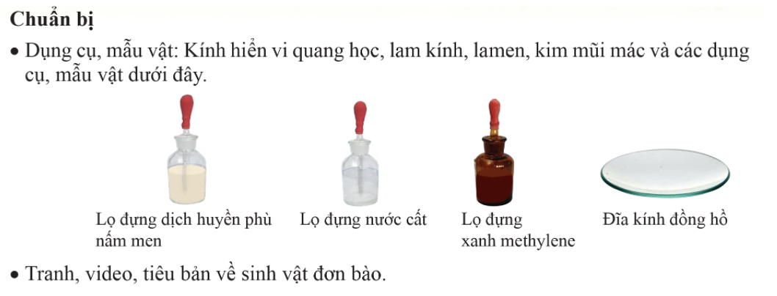

Slide 45
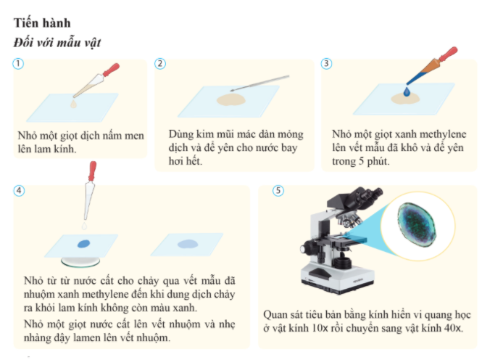

Slide 46
Quan sát video về sinh vật đơn bào
Stentors: Single-Celled Giants
https://www.youtube.com/watch?v=PZoaKzEXzi8
Microscopic world unicellular organisms:
https://www.youtube.com/watch?v=BXLyPt6WkCI
Amoeba and Paramecium:
https://www.youtube.com/watch?v=OLev09qBkGk

Slide 47
CHỦ ĐỀ 7. TẾ BÀO BÀI 13. TỪ TẾ BÀO ĐẾN CƠ THỂ
Sinh vật đơn bào và sinh vật đa bào
II. Tổ chức cơ thể đa bào
III. Thực hành tìm hiểu về tổ chức cơ thể
Tìm hiểu về hình dạng, cấu tạo của sinh vật đơn bào
Báo cáo: Vẽ và mô tả hình dạng nấm men mà em quan sát được.

Slide 48
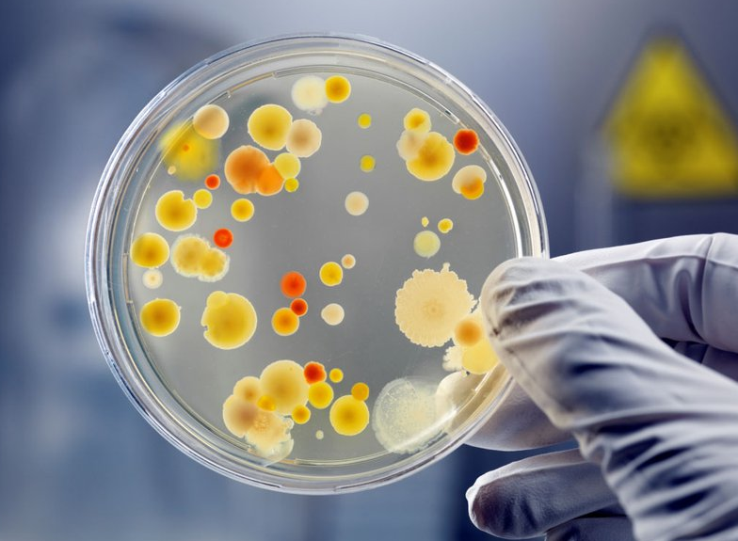

Slide 49
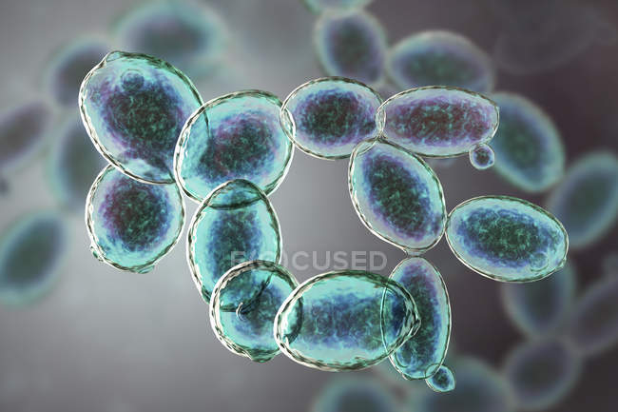

Slide 50
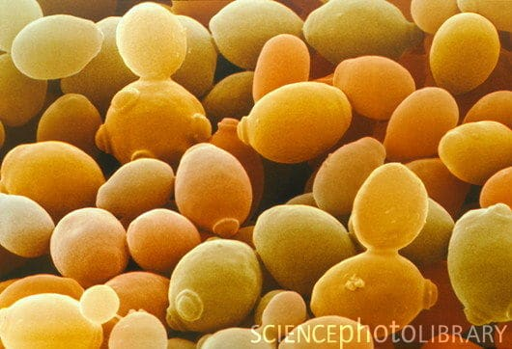

Slide 51
CHỦ ĐỀ 7. TẾ BÀO BÀI 13. TỪ TẾ BÀO ĐẾN CƠ THỂ
Sinh vật đơn bào và sinh vật đa bào
II. Tổ chức cơ thể đa bào
III. Thực hành tìm hiểu về tổ chức cơ thể
Tìm hiểu về hình dạng, cấu tạo của sinh vật đơn bào
Tìm hiểu về tổ chức cơ thể thực vật và cơ thể người

Slide 52
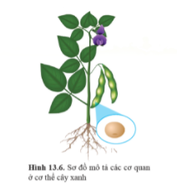
Quan sát mẫu vật, nhận dạng và xác định vị trí các cơ quan cấu tạo cơ thể cây xanh

Slide 53
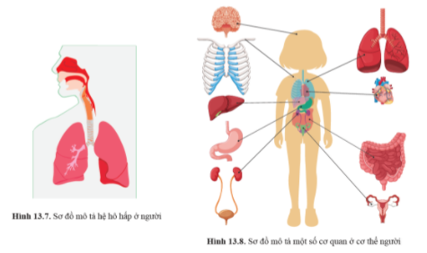
Quan sát tranh hoặc mô hình cơ thể người, xác định vị trí một số cơ quan cấu tạo cơ thể người

Slide 54
Báo cáo
Liệt kê một số cơ quan và hệ cơ quan ở cơ thể cây xanh và cơ thể người mà em quan sát được theo sơ đồ.

Slide 55
BÀI TẬP CHỦ ĐỀ 7

Slide 56
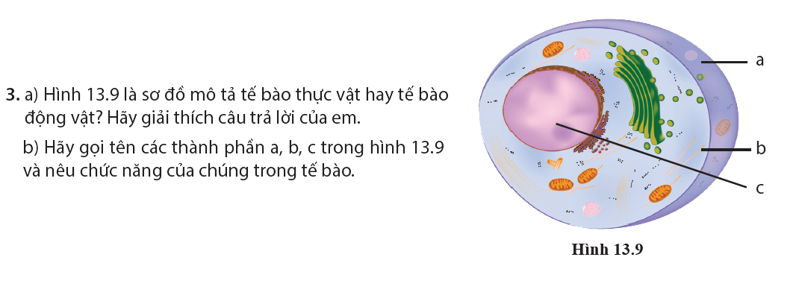

Slide 57
